Slide 1
Air pollution indicators_Insight
Fichier créé le : 26/03/2022 11:33:20

Slide 2
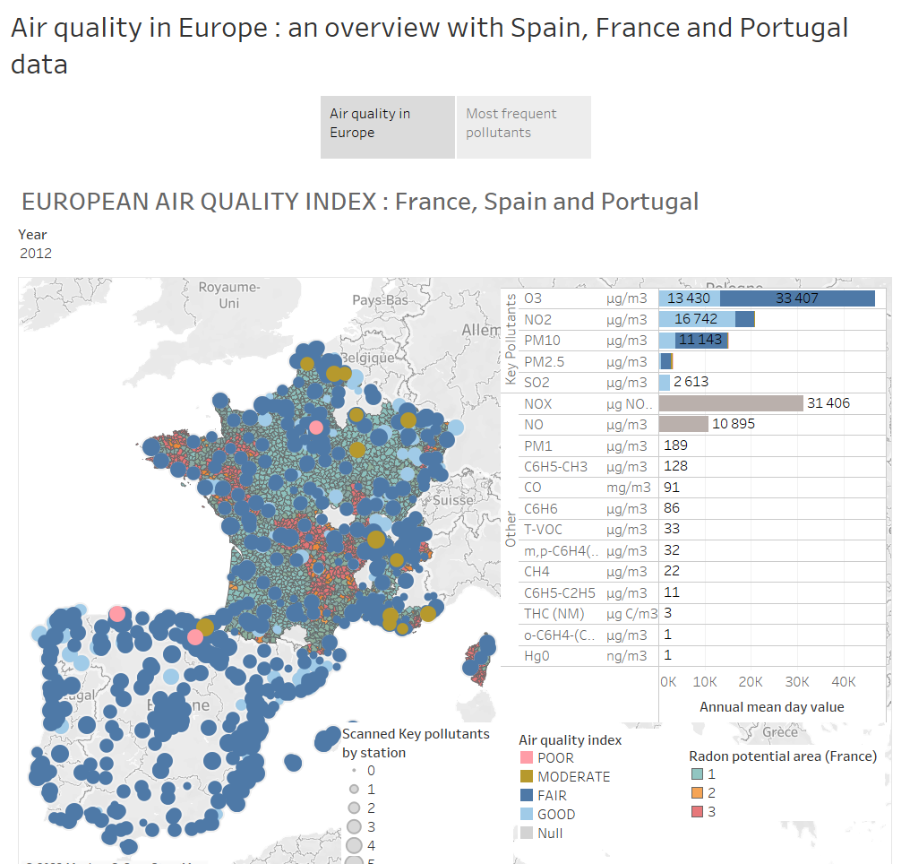

Slide 3
